Slide 1
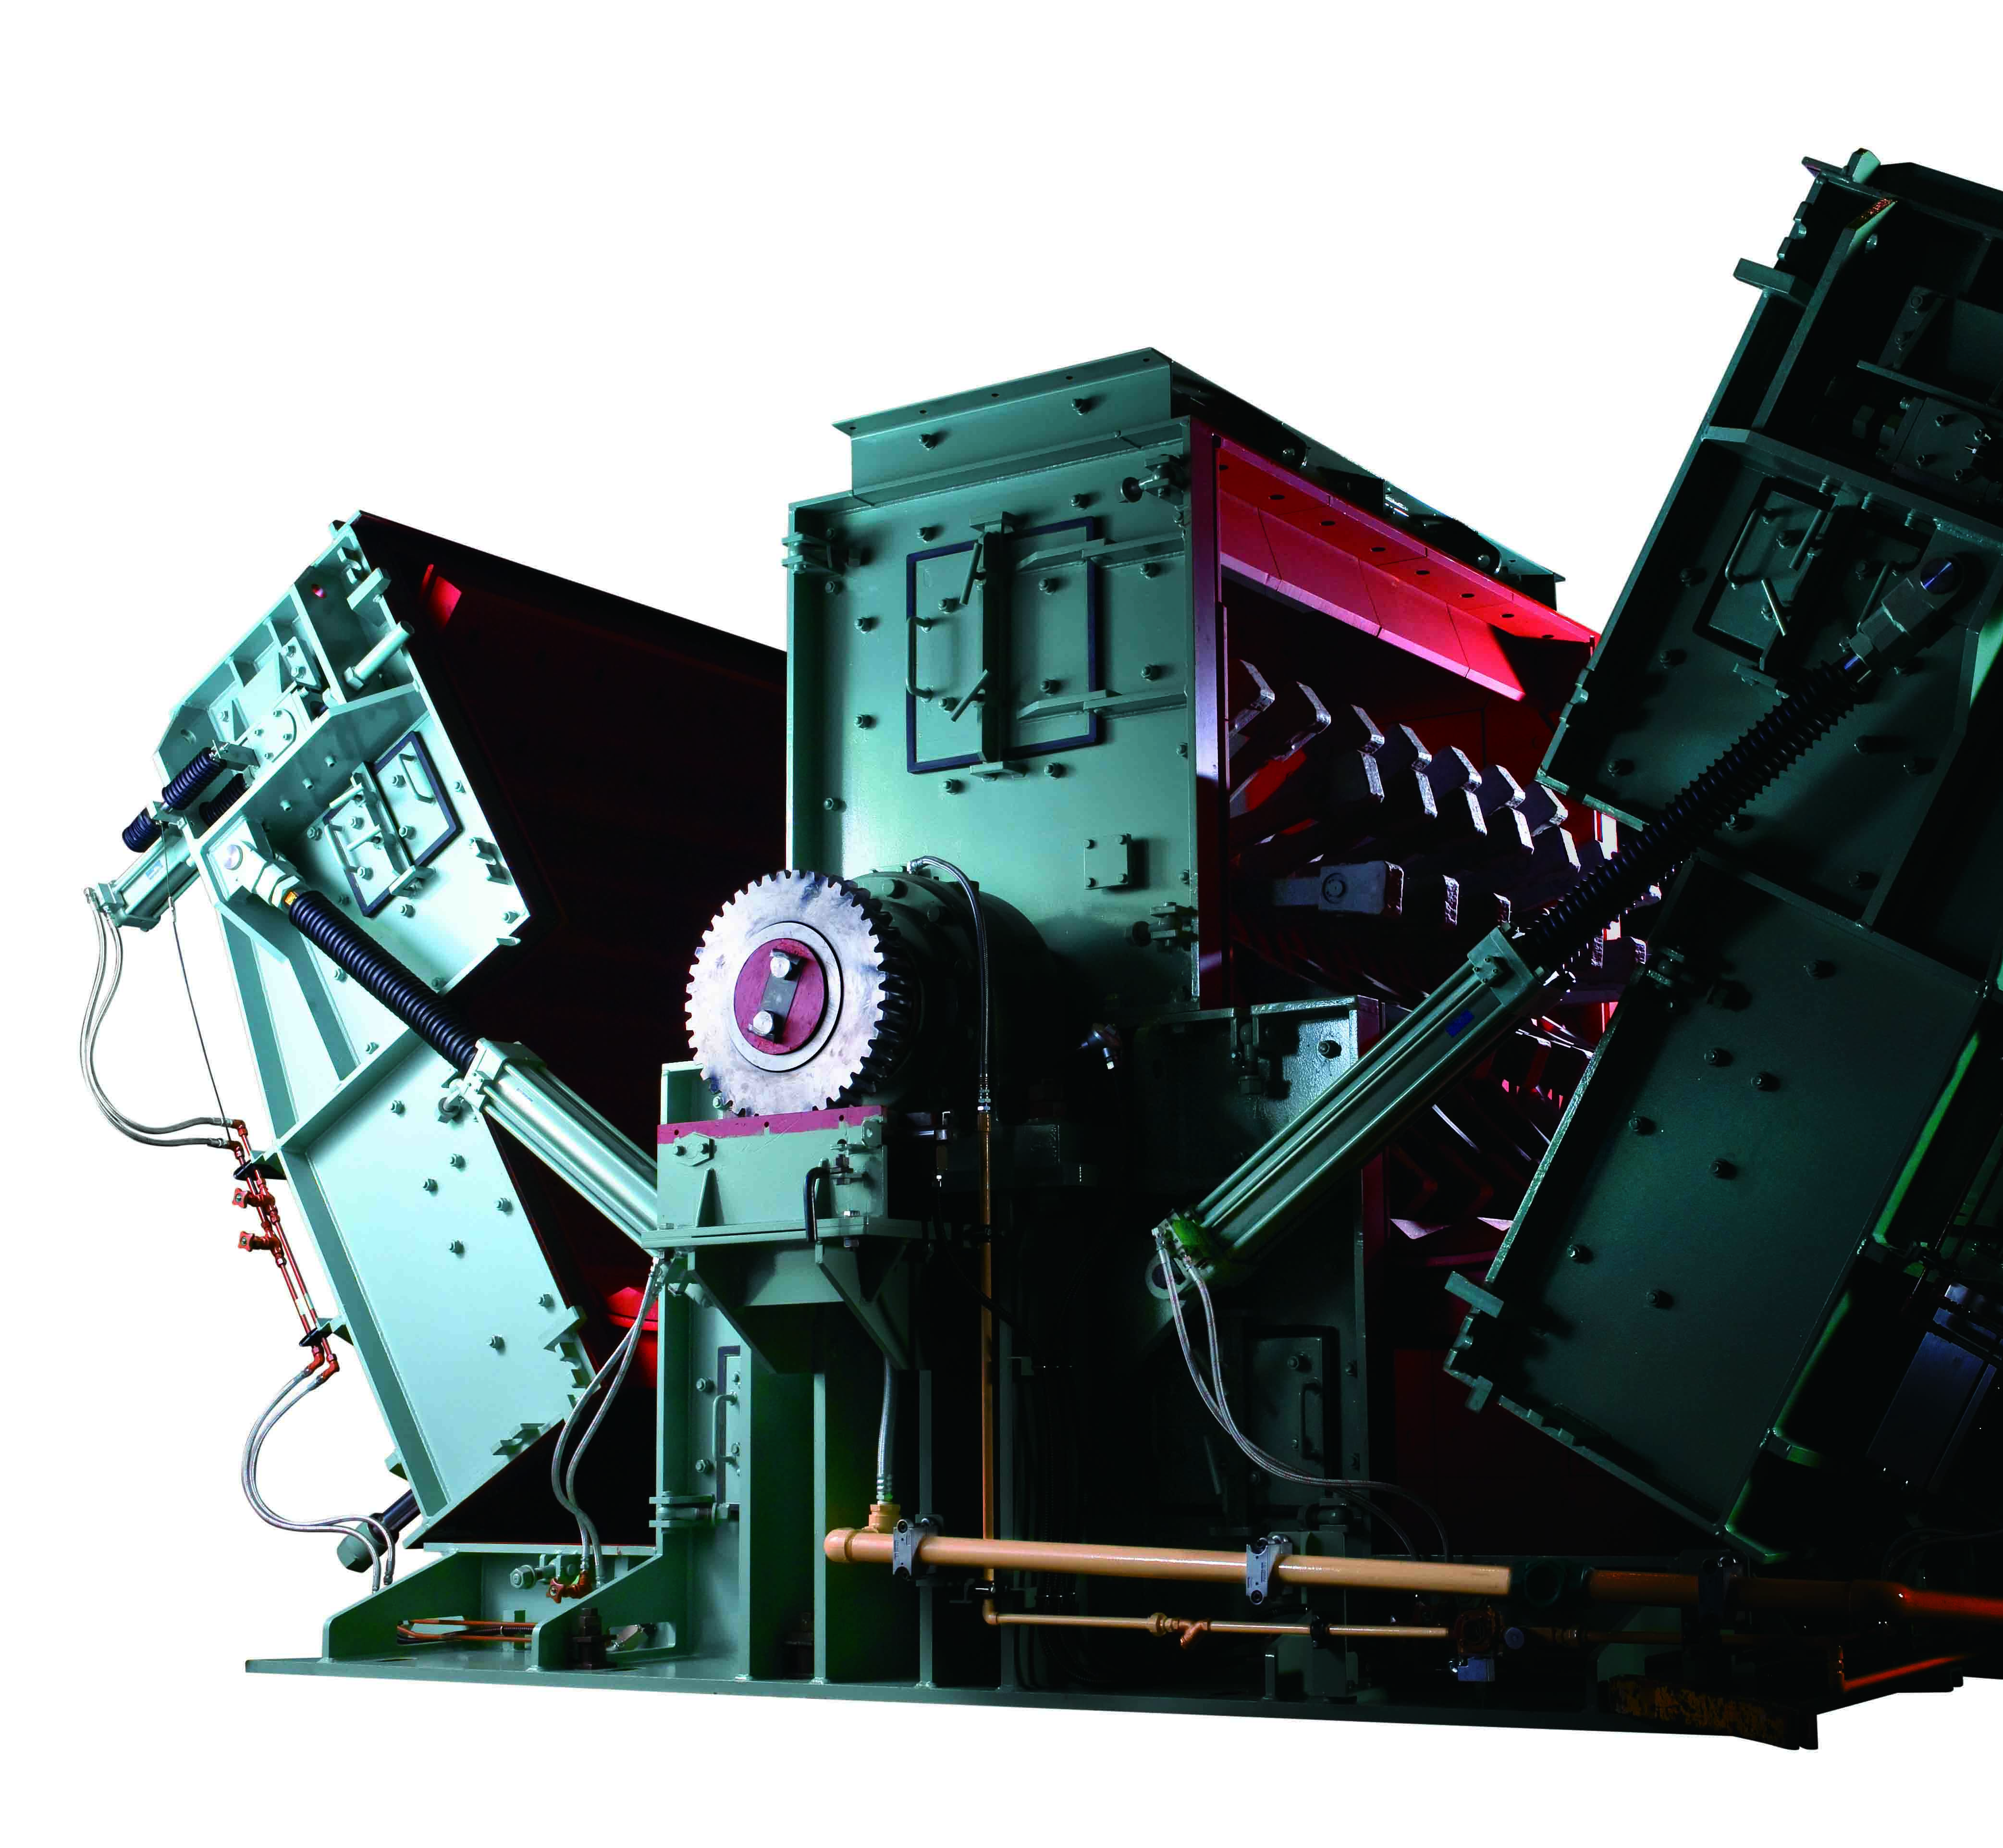
(川崎重工グループ)
OBによる業界説明会【2月7日(木) 14：00～】
アーステクニカは、「砕く技術」で海外鉱山資源の開発・インフラ整備・ リサイクルなど幅広い分野で活躍する「破砕機」を製造する機械メーカーです。
当社の「砕く技術」は世界中で評価され多くの実績を積み上げるとともに、 その技術を更に高めることで新たな価値を創造すべく積極的に挑戦し 続けています。
大型産業機械、プラントエンジニアリング
などに興味のある方、様々な業界情報を集めている方、
また、進路で悩んでいる方もお気軽にお越し下さい。
●日時：２０１9年2月7日(木) １4：0０ ～ １5：0０
●場所：第三会議室 附属図書館2階にて

